Slide 1

Boumaza Mounir Date
PRÉSENTATION Menu Maker by Qwenta

Slide 2
Sommaire
Contexte du projet
Aperçu de la maquette
Méthodologie utilisée
Tableau Kanban
Spécifications techniques
Veille technologique
Conclusion
Questions

Slide 3
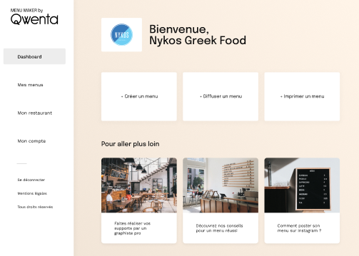

Contexte du Projet
Menu Maker : outil pour restaurateurs créer menus facilement.
Objectifs : simplicité, personnalisation, diffusion (PDF, Deliveroo, Instagram).
Expliquer le besoin client (Qwenta) et l’impact pour les utilisateurs.

Slide 4
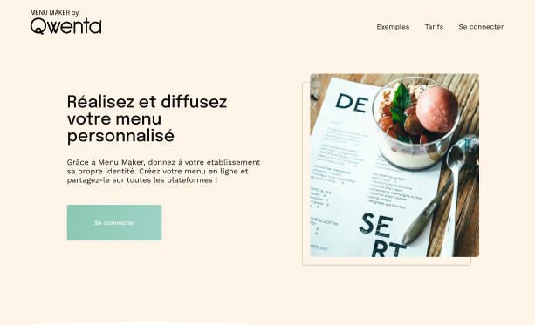
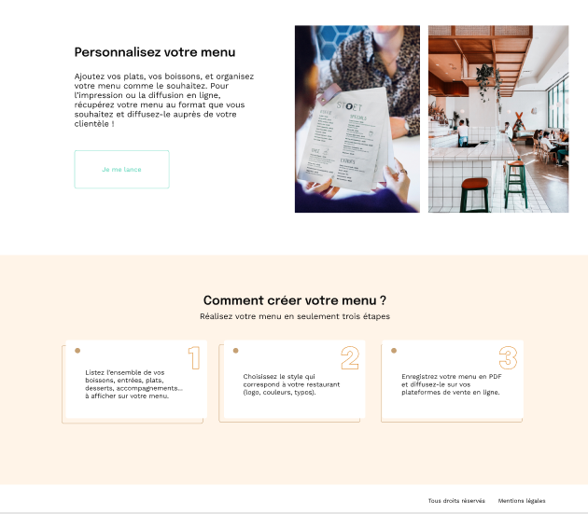
Aperçu de la maquette

Slide 5
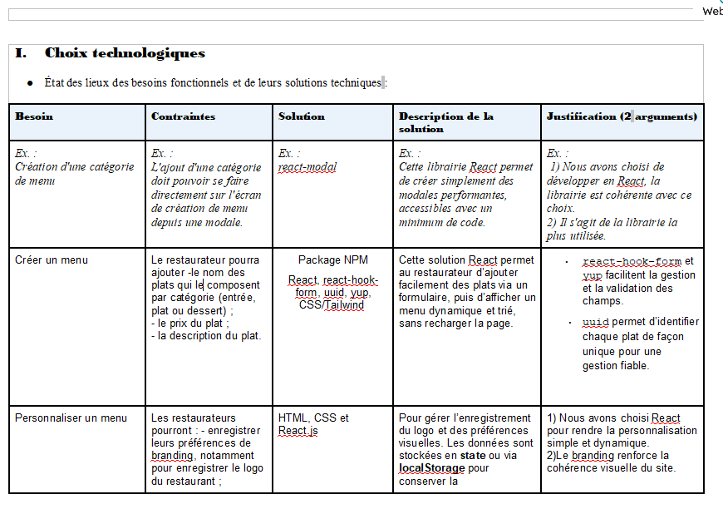
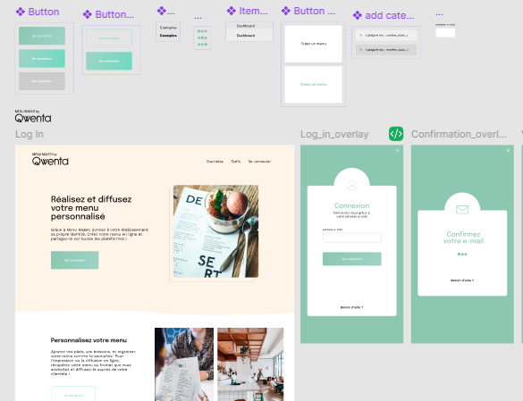
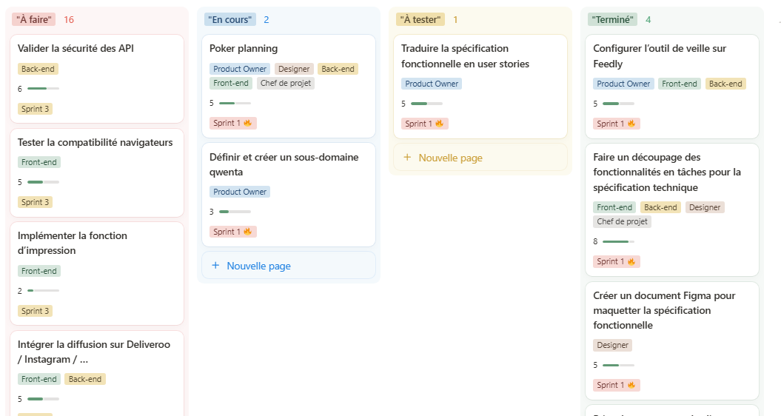
Méthodologie utilisée
Agile & Scrum : structuration en sprints (0-3, 1 semaine chacun).
Objectifs : planification, dev, test, livraison.
Avantages : flexibilité, suivi en temps réel, adaptation aux besoins.

Slide 6
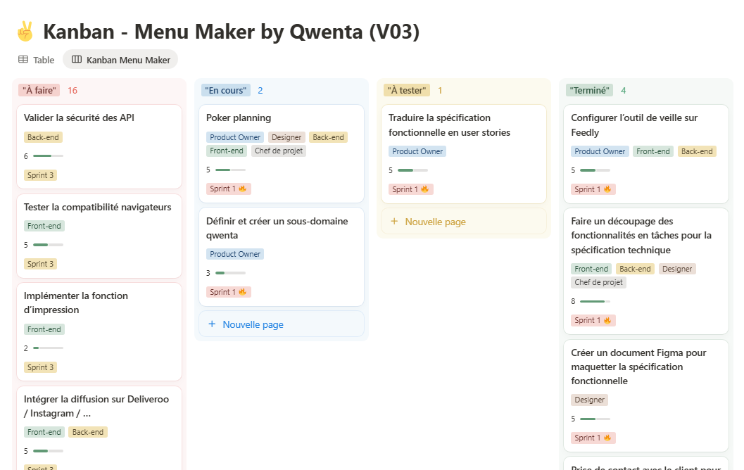
Suivi du projet avec le Kanban
User Stories : ex. "En tant que restaurateur, je veux créer un menu".
Tâches : attribuées (Front, Back, etc.), suivies par sprint.
Avantage : coordination équipe, visibilité avancement.

Slide 7
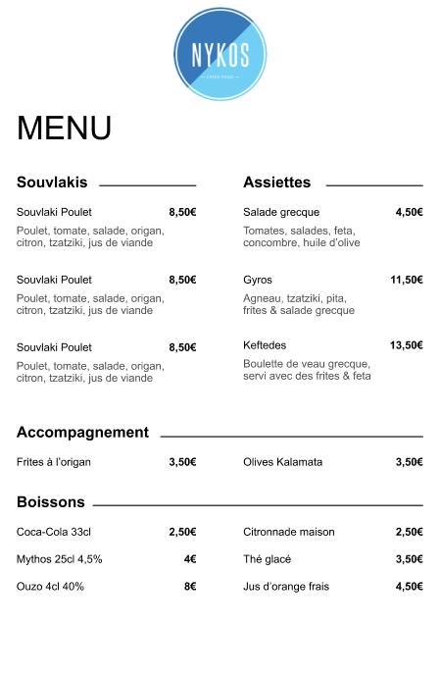

Spécifications techniques
Présentation de l’usage du no-code
Principales : React (front), Node.js/Express/MongoDB (back), Tailwind CSS
Choix clé : MongoDB (flexibilité données menus).
[Insérer schéma DB (collections plats, branding) + Justifier les choix techs].
Parler de toutes les techs ! Pas que DB

Slide 8
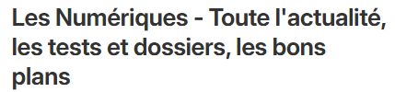

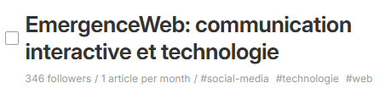

Veille Technologique
Présentation de l’usage du no-code
Axe 1 : Menu Maker Tech
Axe 2 :
Web Dev Trends
« m’a aidé pour mes choix tech ; screen direct complète de feedly »

Slide 9
Conclusion
Présentation de l’usage du no-code
Points clés : Maquette validée, Kanban actif, techs choisies, veille efficace.
Objectif atteint : Menu Maker prêt pour livraison.

Slide 10
Merci pour votre écoute!
QUESTIONS ?

